Slide 1
Тест
Рычина Татьяна Николаевна, учитель начальных классов
МОУ СОШ № 7 г. Усть-Кута

Slide 2
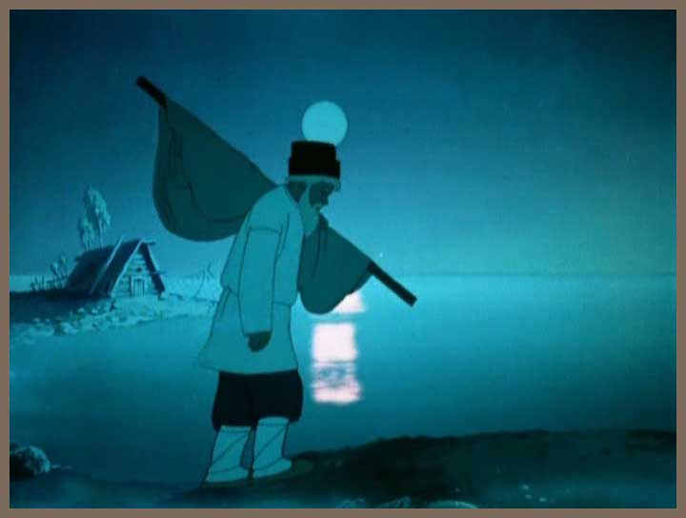
1. На берегу чего жили старик со старухой?
реки
-
1
моря
2
+
-
озера
3

Slide 3
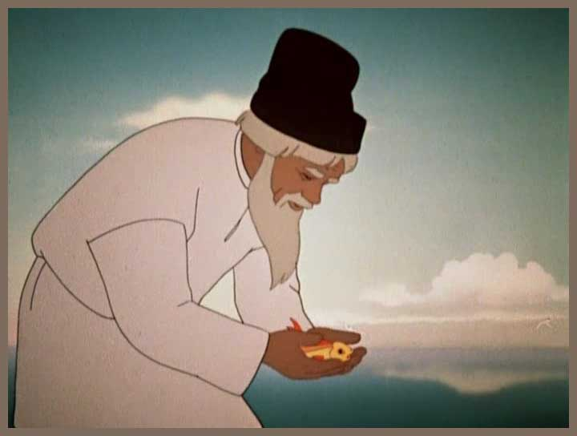
2. Где жили старик со старухой?
в землянке
+
1
2
в избе
-
3
во дворце
-

Slide 4
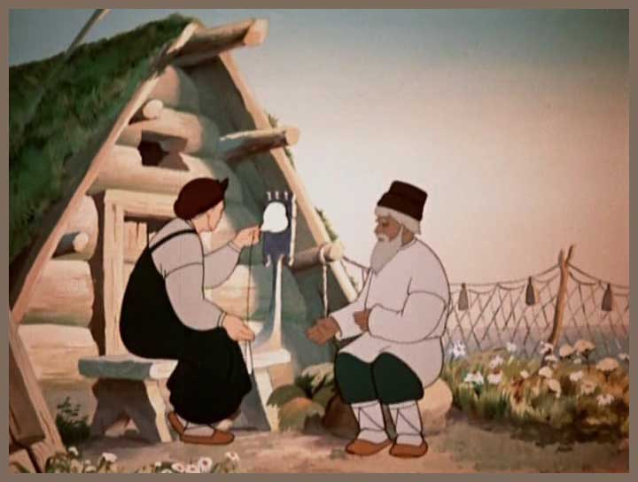
3. Сколько раз забрасывал старик невод?
два раза
-
1
-
один раз
2
три раза
+
3

Slide 5
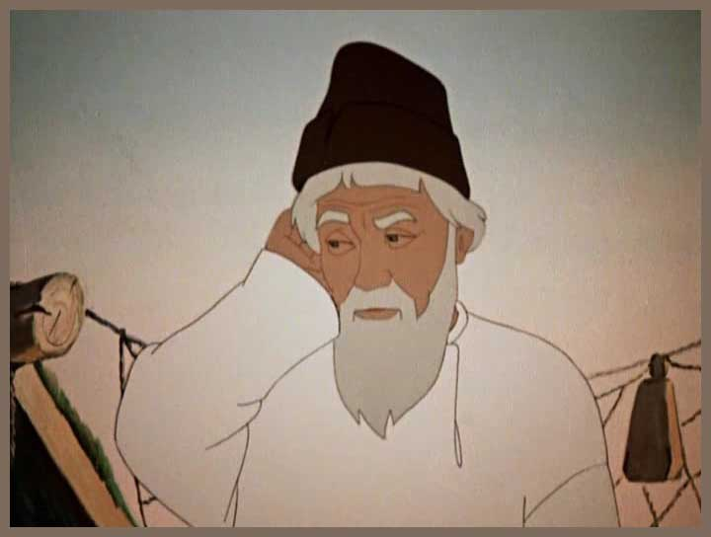
4. С чем пришёл невод во второй раз?
+
с травой морской
1
2
с тиной
-
-
с золотой рыбкой
3

Slide 6
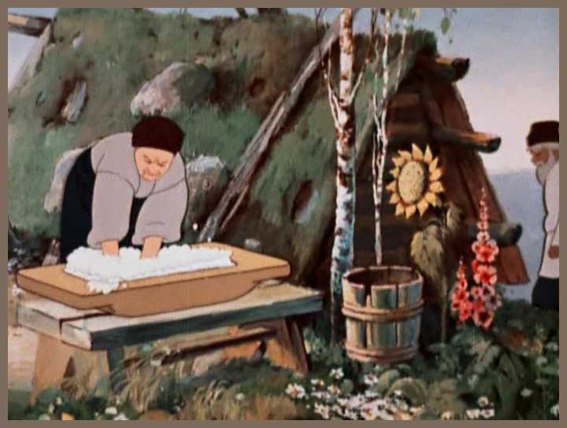
5. Сколько желаний было у старухи?
-
семь
1
2
+
пять
3
три
-

Slide 7
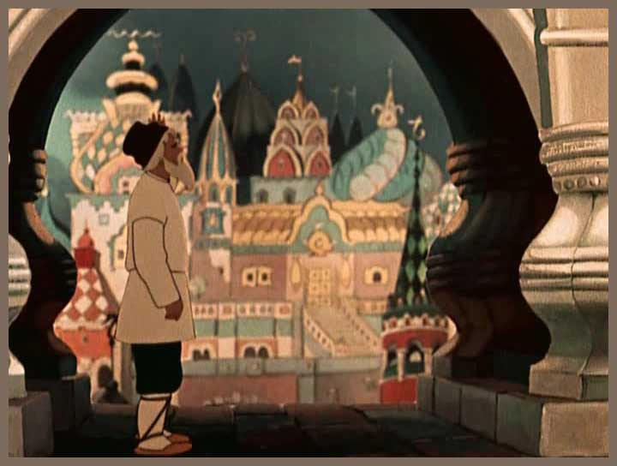
6. Каким было второе желание старухи?
царский дворец
-
1
-
каменные палаты
2
изба
3
+

Slide 8
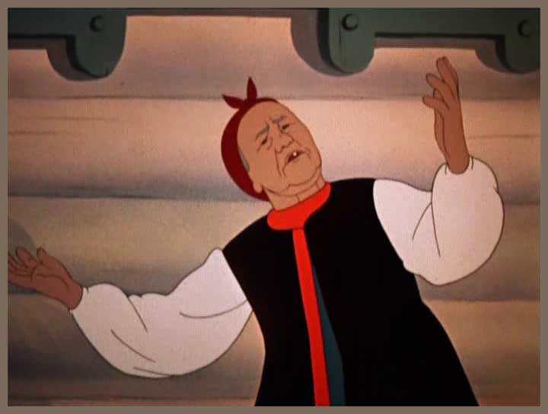
7. Что сделала старуха в гневе, когда
пожелала стать царицей ?
-
послала служить на конюшню
1
+
по щеке ударила
2
3
за чупрун таскала
-

Slide 9
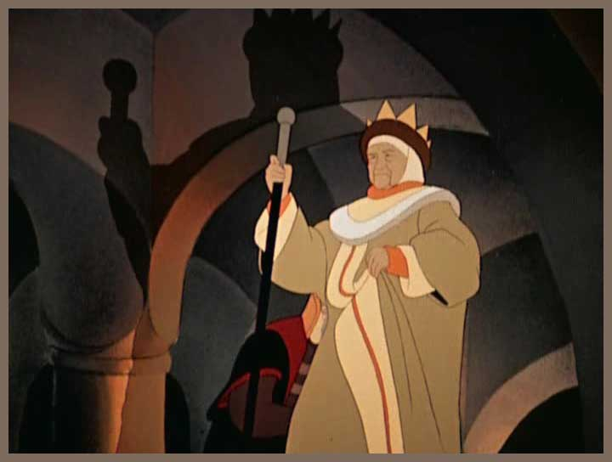
8. Что ела за столом старуха-дворянка ?
+
пряник
1
-
бублик
2
калач
-
3

Slide 10
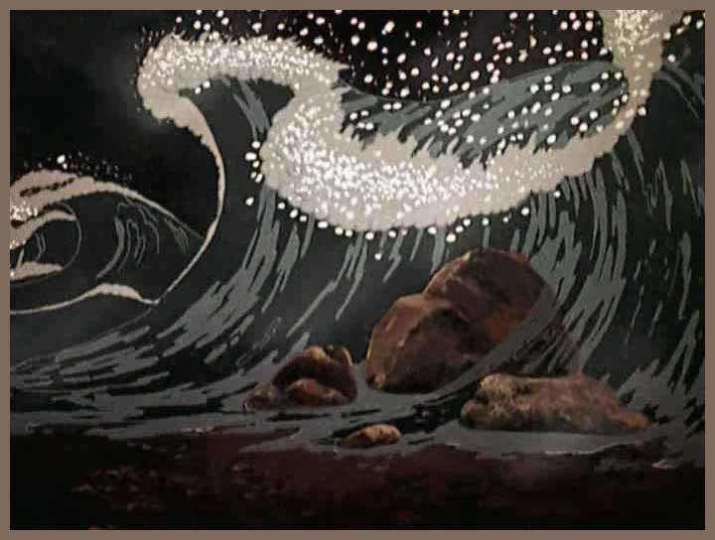
9. Что в последний раз сказала старику
рыбка ?
-
«дурачина ты, простофиля»
1
2
-
«ступай себе с богом»
3
ничего не сказала
+

Slide 11
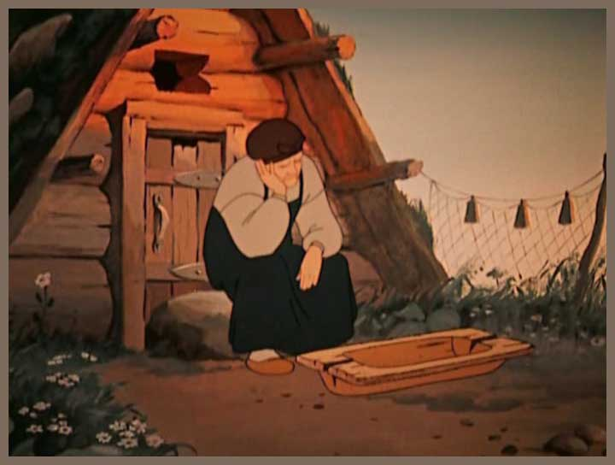
10. Какая из пословиц точнее всего
выражает смысл сказки ?
Кто не работает, тот не ест.
-
1
Не в свои сани не садись.
-
2
Много захочешь – последнее
потеряешь.
+
3

Slide 12
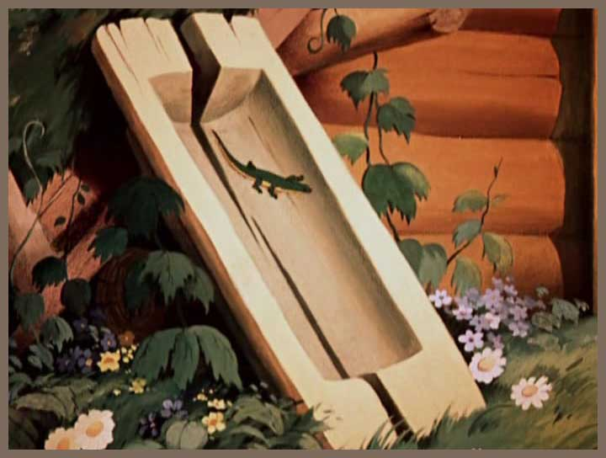
Интернет ресурсы:
http://skaz-pushkina.ru/rr_1.html - иллюстрации
http://images.yandex.ru/yandsearch?p=6&text=%D1%84%D0%BB%D0%B5%D1%88%20%D0%B0%D0%BD%D0%B8%D0%BC%D0%B0%D1%86%D0%B8%D0%B8%20%D0%B7%D0%BE%D0%BB%D0%BE%D1%82%D0%B0%D1%8F%20%D1%80%D1%8B%D0%B1%D0%BA%D0%B0&noreask=1&img_url=margaritova.ru%2Fwp-content%2Fgallery%2F1-yoga%2Fribka.jpg&pos=207&rpt=simage&lr=20097 -золотая рыбка

